Slide 1


Эхлэл – Естер
7
БҮТЭЭЛ
АНАРХИ
Эхний эр, эм
Шүүгчид
Б
Эхний гэм
350
Эхний Сайн мэдээ
Эхний гэр бүл
ХААНЧЛАЛ
(МЭӨ 1000)
Эхний аллага
С - Б - С
ДГ
Үер/Солонго
••• ХУВААГДАЛ •••
Цамхаг
Умард Өмнөд
АБРАХАМ
(МЭӨ 2000)
Израиль Иуда
АГ
10 2
ШГ
ДУУДЛАГА
З Ө Н Ч И Д
Б 7 Ч Е
Г - Ү - Е
3 НИЙГЭМ
20-И 20-Р
И - И
200 350
И - E
Ассири Вавилон
12
КОЛОНЧЛОЛ
7 = 4 + 3
ИОСЕФ
70 жил
Боолчлол
3 Нүүдэл
430 жил
4 ХҮН
100 жил/50000
100 Years / 50,000
100 Years / 50,000
З - E - Н
МОСЕ
(МЭӨ 1500)
(МЭӨ 500)
Ег.гарсан нь
Ч
ЧИМЭЭГҮЙ ҮЕ
Синай уул
Ё – И – Ё
Кадеш Барнеа
ЕСҮС
40 жил
ДХ
40
Е
5 Айлдвар
ИОШУА
Иерихо/Аи
Газар хуваарилалт
01
2

Slide 2
БАРИМЖААЛСАН ОГНОО:
АБРАХАМ-ИОСЕФ МЭӨ 2000
МОСЕ-ИОШУА МЭӨ 1500
АНАРХИ-ХААНЧЛАЛ МЭӨ 1000
КОЛОНЧЛОЛ-ЧИМЭЭГҮЙ ҮЕ
МЭӨ 500
02

Slide 3
7
Ч
Б 7 Е
(ХГ) 400 орчим жил (ШГ)
Гарын Авлага хууд. 38-39
03
2

Slide 4
7
Малахигаас Матай хүртэл
ХУУЧИН ГЭРЭЭ
БҮТЭЭЛ
АБРАХАМ
ИОСЕФ
МОСЕ
ИОШУА
АНАРХИ
ХААНЧЛАЛ
КОЛОНЧЛОЛ
ЧИМЭЭГҮЙ ҮЕ
ЕСҮС
ШИНЭ ГЭРЭЭ
Гарын Авлага хууд. 38-39
04
2

Slide 5
7
ЧИМЭЭГҮЙ ҮЕ
МЭӨ 1500 орчим
ГРЕКИЙН АЛЕКСАНДР
ХГ Ч ШГ
Чимээгүй Үе
Грек.Александер
Гарын Авлага хууд. 38-39
05
1

Slide 6
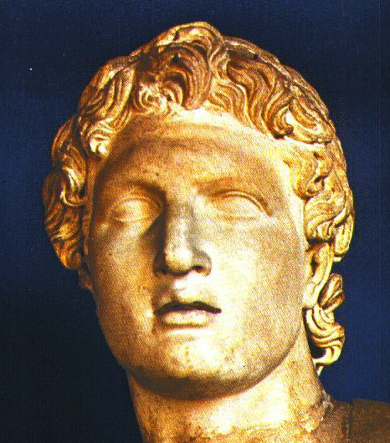
7
Чимээгүй Үе
Грек.Александер
Агуу Александр
Гарын Авлага хууд. 38-39
06

Slide 7
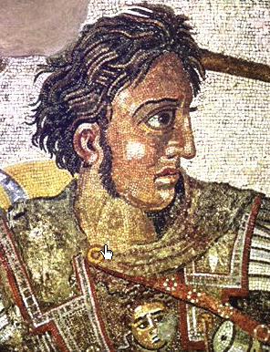
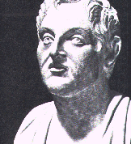
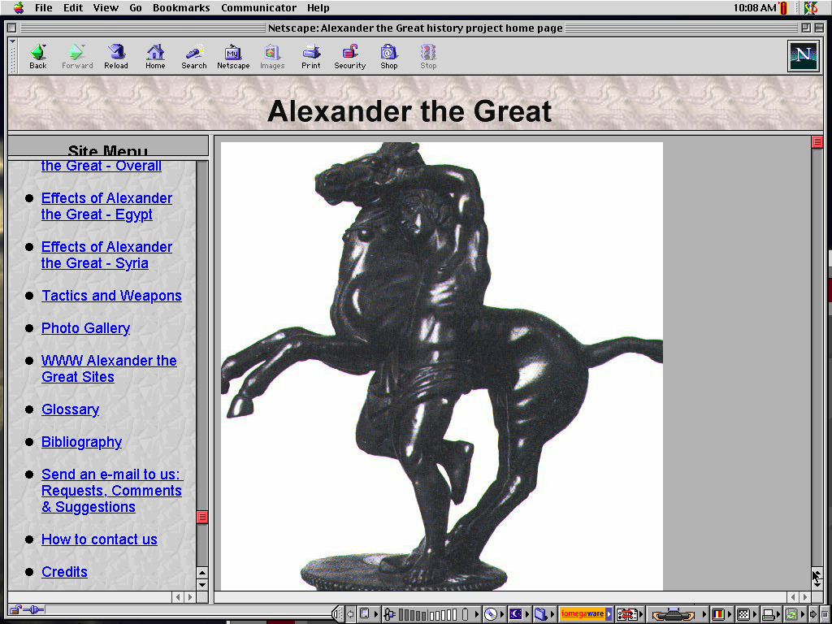
7
Агуу Александр
Эмнэг сургаж буй Александер
Чимээгүй Үе
Грек.Александер
Түүний багш Аристотель
Гарын Авлага хууд. 38-39
07

Slide 8

МАКЕДОНИ:
АЛЕКСАНДРИЙН ЭХ НУТАГ
АЗИ
Газрын Дундад Тэнгис
ИЗРАИЛЬ
Чимээгүй Үе
Грек.Александер
“ХЕЛЛЕНИЗМ”
ГРЕК ЁС ЗАНШИЛ
“ЭНГИЙН ГРЕК ХЭЛ”
АРАБ
Эртний Филиппи
АФРИК
Гарын Авлага хууд. 38-39
08
5

Slide 9
7
Үйлс 17:16-34
ЧИМЭЭГҮЙ ҮЕ
МЭӨ 1500 орчим
ГРЕКИЙН АЛЕКСАНДР
Грекийн суу билигт оюуны өвийг хэзээ ч мартаж болохгүй
Чимээгүй Үе
Грек.Александер
Паул ч мартаагүй!
Гарын Авлага хууд. 38-39
09
1

Slide 10
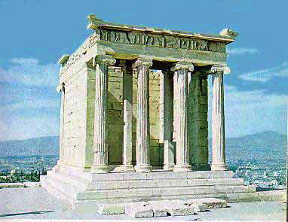
7
Үйлс 17:16-34; 18
Коринт
Чимээгүй Үе
Грек.Александер
Афин: Акрополис ба Афина дагинанд зориулсан дуган
Гарын Авлага хууд. 38-39
10

Slide 11
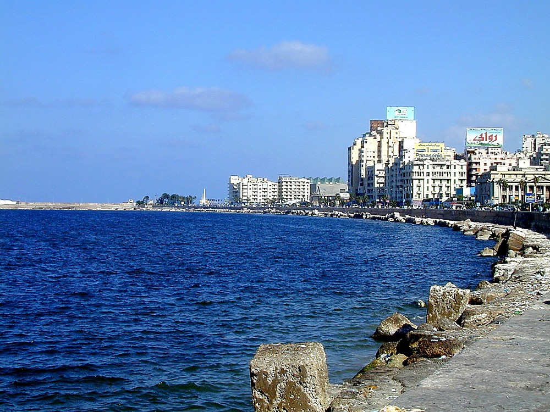

Александрийн эзлэн авсан газар нутаг
АЗИ
Газрын Дундад Тэнгис
Чимээгүй Үе
Грек.Александер
Египетийн Александер
АРАБ
АФРИК
Гарын Авлага хууд. 38-39
11
2

Slide 12
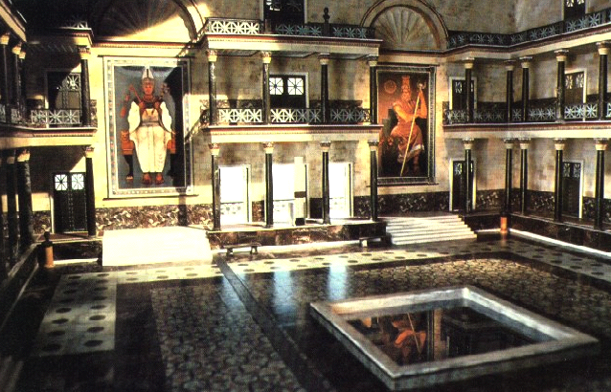
Чимээгүй Үе
Грек.Александер
Александр хотын алдарт номын сан
Гарын Авлага хууд. 38-39
12

Slide 13
ХАВСРАЛТ №05
ХГ БА ШГ ХООРОНД ДАХЬ ҮЙЛ ЯВДЛЫН ТАЙЗЫГ ХАРААРАЙ
Александрийн эзлэн авсан газар нутаг
АЗИ
Газрын Дундад Тэнгис
Чимээгүй Үе
Грек.Александер
АРАБ
АФРИК
Гарын Авлага хууд. 38-39
13
1

Slide 14
7
МЭӨ 300 онд Алесксандр 33 насандаа нас баржээ
Эзэнт улсыг нь хуваан дөрвөн жанжин нь өвлөн авчээ
ГРЕК:
БАГА АЗИ:
Кассандер
Лусимакус
СИРИ:
Селеукис
Чимээгүй Үе
Грек.Александер
ГАЗАР ДУНДЫН ТЭНГИС
ХАВСРАЛТ №05
ЕГИПЕТИ:
Птолемей
Гарын Авлага хууд. 38-39
14
9

Slide 15
7
МЭӨ 300 онд Алесксандр 33 насандаа нас баржээ
Эзэнт улсыг нь хуваан дөрвөн жанжин нь өвлөн авчээ
ГРЕК:
БАГА АЗИ:
Селеукидын угсааны эзэн хаад
Кассандер
Лусимакус
СИРИ:
“ЭХ ГАЗРЫН ХҮЙ БОЛСОН ГАЗАР”
Селеукис
Чимээгүй Үе
Грек.Александер
ГАЗАР ДУНДЫН ТЭНГИС
ИЗРАИЛЬ
ЕГИПЕТ:
Птолемейн угсааны фараонууд
Птолемей
Гарын Авлага хууд. 38-39
15
2

Slide 16
7
15 АПОГРАФИА НОМУУД
Протестантууд: Эдгээр номуудад ямар ч тэнгэрлиг илчлэлт байхгүй гэж үздэг.
Ромын Католик эдгээрээс ЗӨВХӨН 7 -г
нь 1546 онд нэмж тооцсон.
1546
1546
1546
(ХГ) 400 орчим жил (ШГ)
Гарын Авлага хууд. 38-39
16
3

Slide 17
7
ЭДГЭЭР 15 АПОГРАФИА НОМУУД НЬ:
Есдрагийн Дээд
Есдрагийн Дэд
Тобит
Жудит
Естер номын нэмэлтүүд
Соломоны мэргэн ухаан
Номлогчийн үгс буюу Сирахын хүү
Иошуагийн Мэргэн ухаан
Барух
Иеремиагийн захидал
Азариагийн Залбирал ба
Гурван Залуугийн Дуу
Сусанна
Хонх ба Луу
Манассегийн Залбирал
Маккабегийн Дээд
Маккабегийн Дэд
Чимээгүй Үе
Грек.Александер
Гарын Авлага хууд. 38-39
17
1

Slide 18
7
ЭДГЭЭР 15 АПОГРАФИА НОМУУД НЬ:
Есдрагийн Дээд
Есдрагийн Дэд
Тобит
Жудит
Естер номын нэмэлтүүд
Соломоны мэргэн ухаан
Номлогчийн үгс буюу Сирахын хүү
Иошуагийн Мэргэн ухаан
Барух
Иеремиагийн захидал
Азариагийн Залбирал ба
Гурван Залуугийн Дуу
Сусанна
Хонх ба Луу
Манассегийн Залбирал
Маккабегийн Дээд
Маккабегийн Дэд
Энэ цаг үед хамаарах хоёр түүхийн эх сурвалж нь…
Чимээгүй Үе
Маккабегийн Дээд
Грек.Александер
Иосефусын Тэмдэглэлүүд
Гарын Авлага хууд. 38-39
18

Slide 19
7
ХАВСРАЛТ №05
АГУУ АЛЕКСАНДРИЙН ЭРИН ҮЕ:
АРИСТОТЕЛЬ: АЛЕКСАНДЕРИЙН БАГШ
АРИСТОТЕЛЬ: ХӨГЖМИЙН ОНОЛ
ХЯТАДЫН ЦАГААН ХЭРЭМ
ХЯТАДАД ТӨМӨР ЭЗЭМШИВ
АЛЕКСАНДЕР ХОТ: ГРЕК СУРГУУЛИЙН ТӨВ
ЕВКЛИД :ГЕОМЕТРИЙН СТАНДАРТЫГ ТОГТООВ
РОМЫН АНХНЫ ЗООСОН МӨНГӨ
КОРИНТ ХУДАЛДААНЫ ТӨВ БОЛОВ
ЕГИПЕТЭД ЕВРЕЙЧҮҮД ХУДАЛДААНЫ ТӨВӨӨ НЭЭЖЭЭ
ХЕЛЛЕНИЗМ & ГРЕКИЙН ХОТУУД
ГРЕК АМЬДРАЛЫН ХЭВ МАЯГ
ГРЕК ХЭЛ
Чимээгүй Үе
Грек.Александер
Ромын Систем
Гарын Авлага хууд. 38-39
19
12

Slide 20
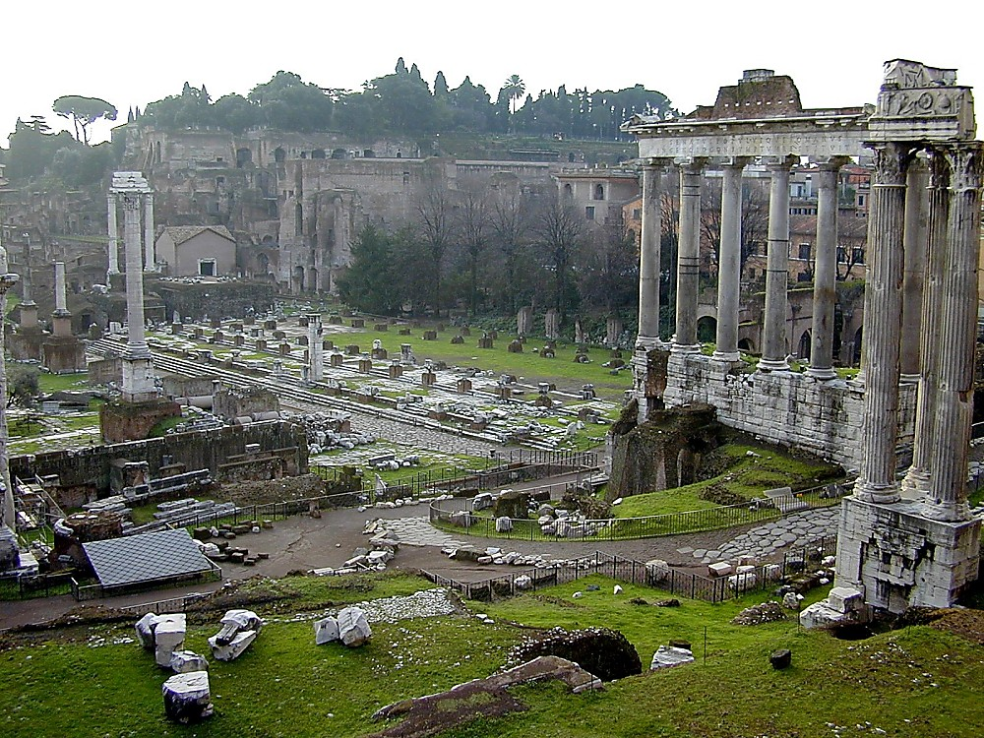
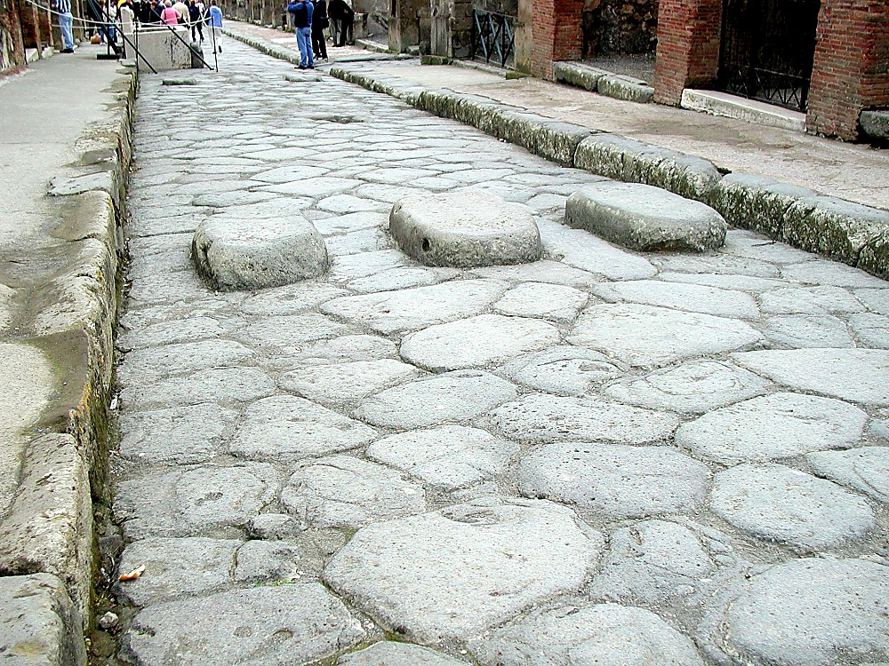
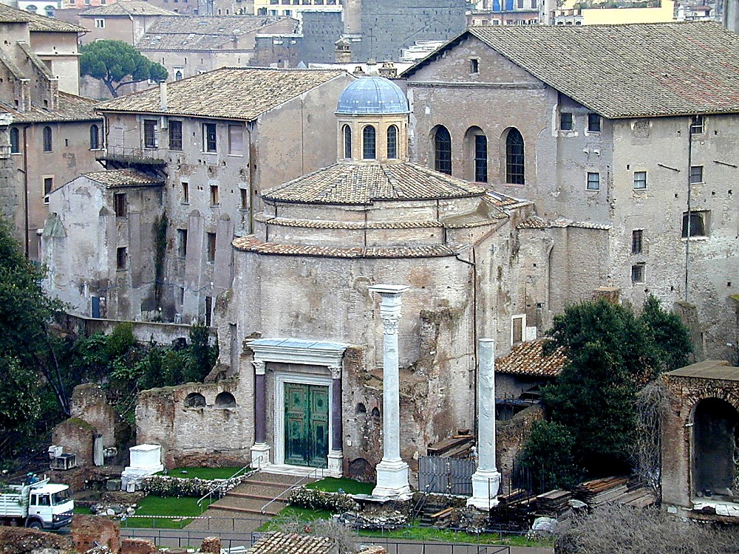
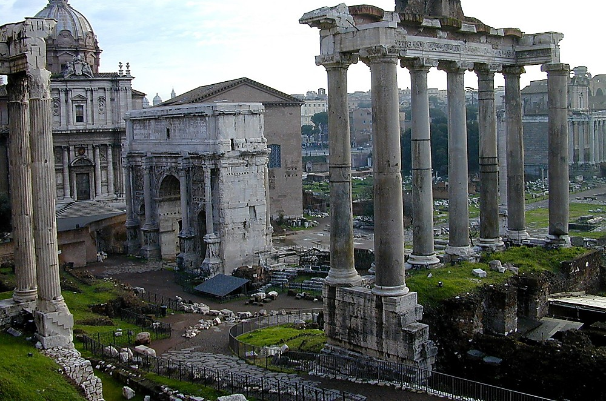
Үйлс 28
ЧИМЭЭГҮЙ ҮЕ
МЭӨ 1500 орчим
ГРЕКИЙН АЛЕКСАНДР
РОМЫН СИСТЕМ
Иргэний ба Дайны үеийн засаг захиргаа
Хууль цааз
Харилцаа холбоо
Зам харилцаа
Банк ба Татвар
Ромын энх тайван…
Чимээгүй Үе
Грек.Александер
Ромын Систем
Гарын Авлага хууд. 38-39
20
6

Slide 21
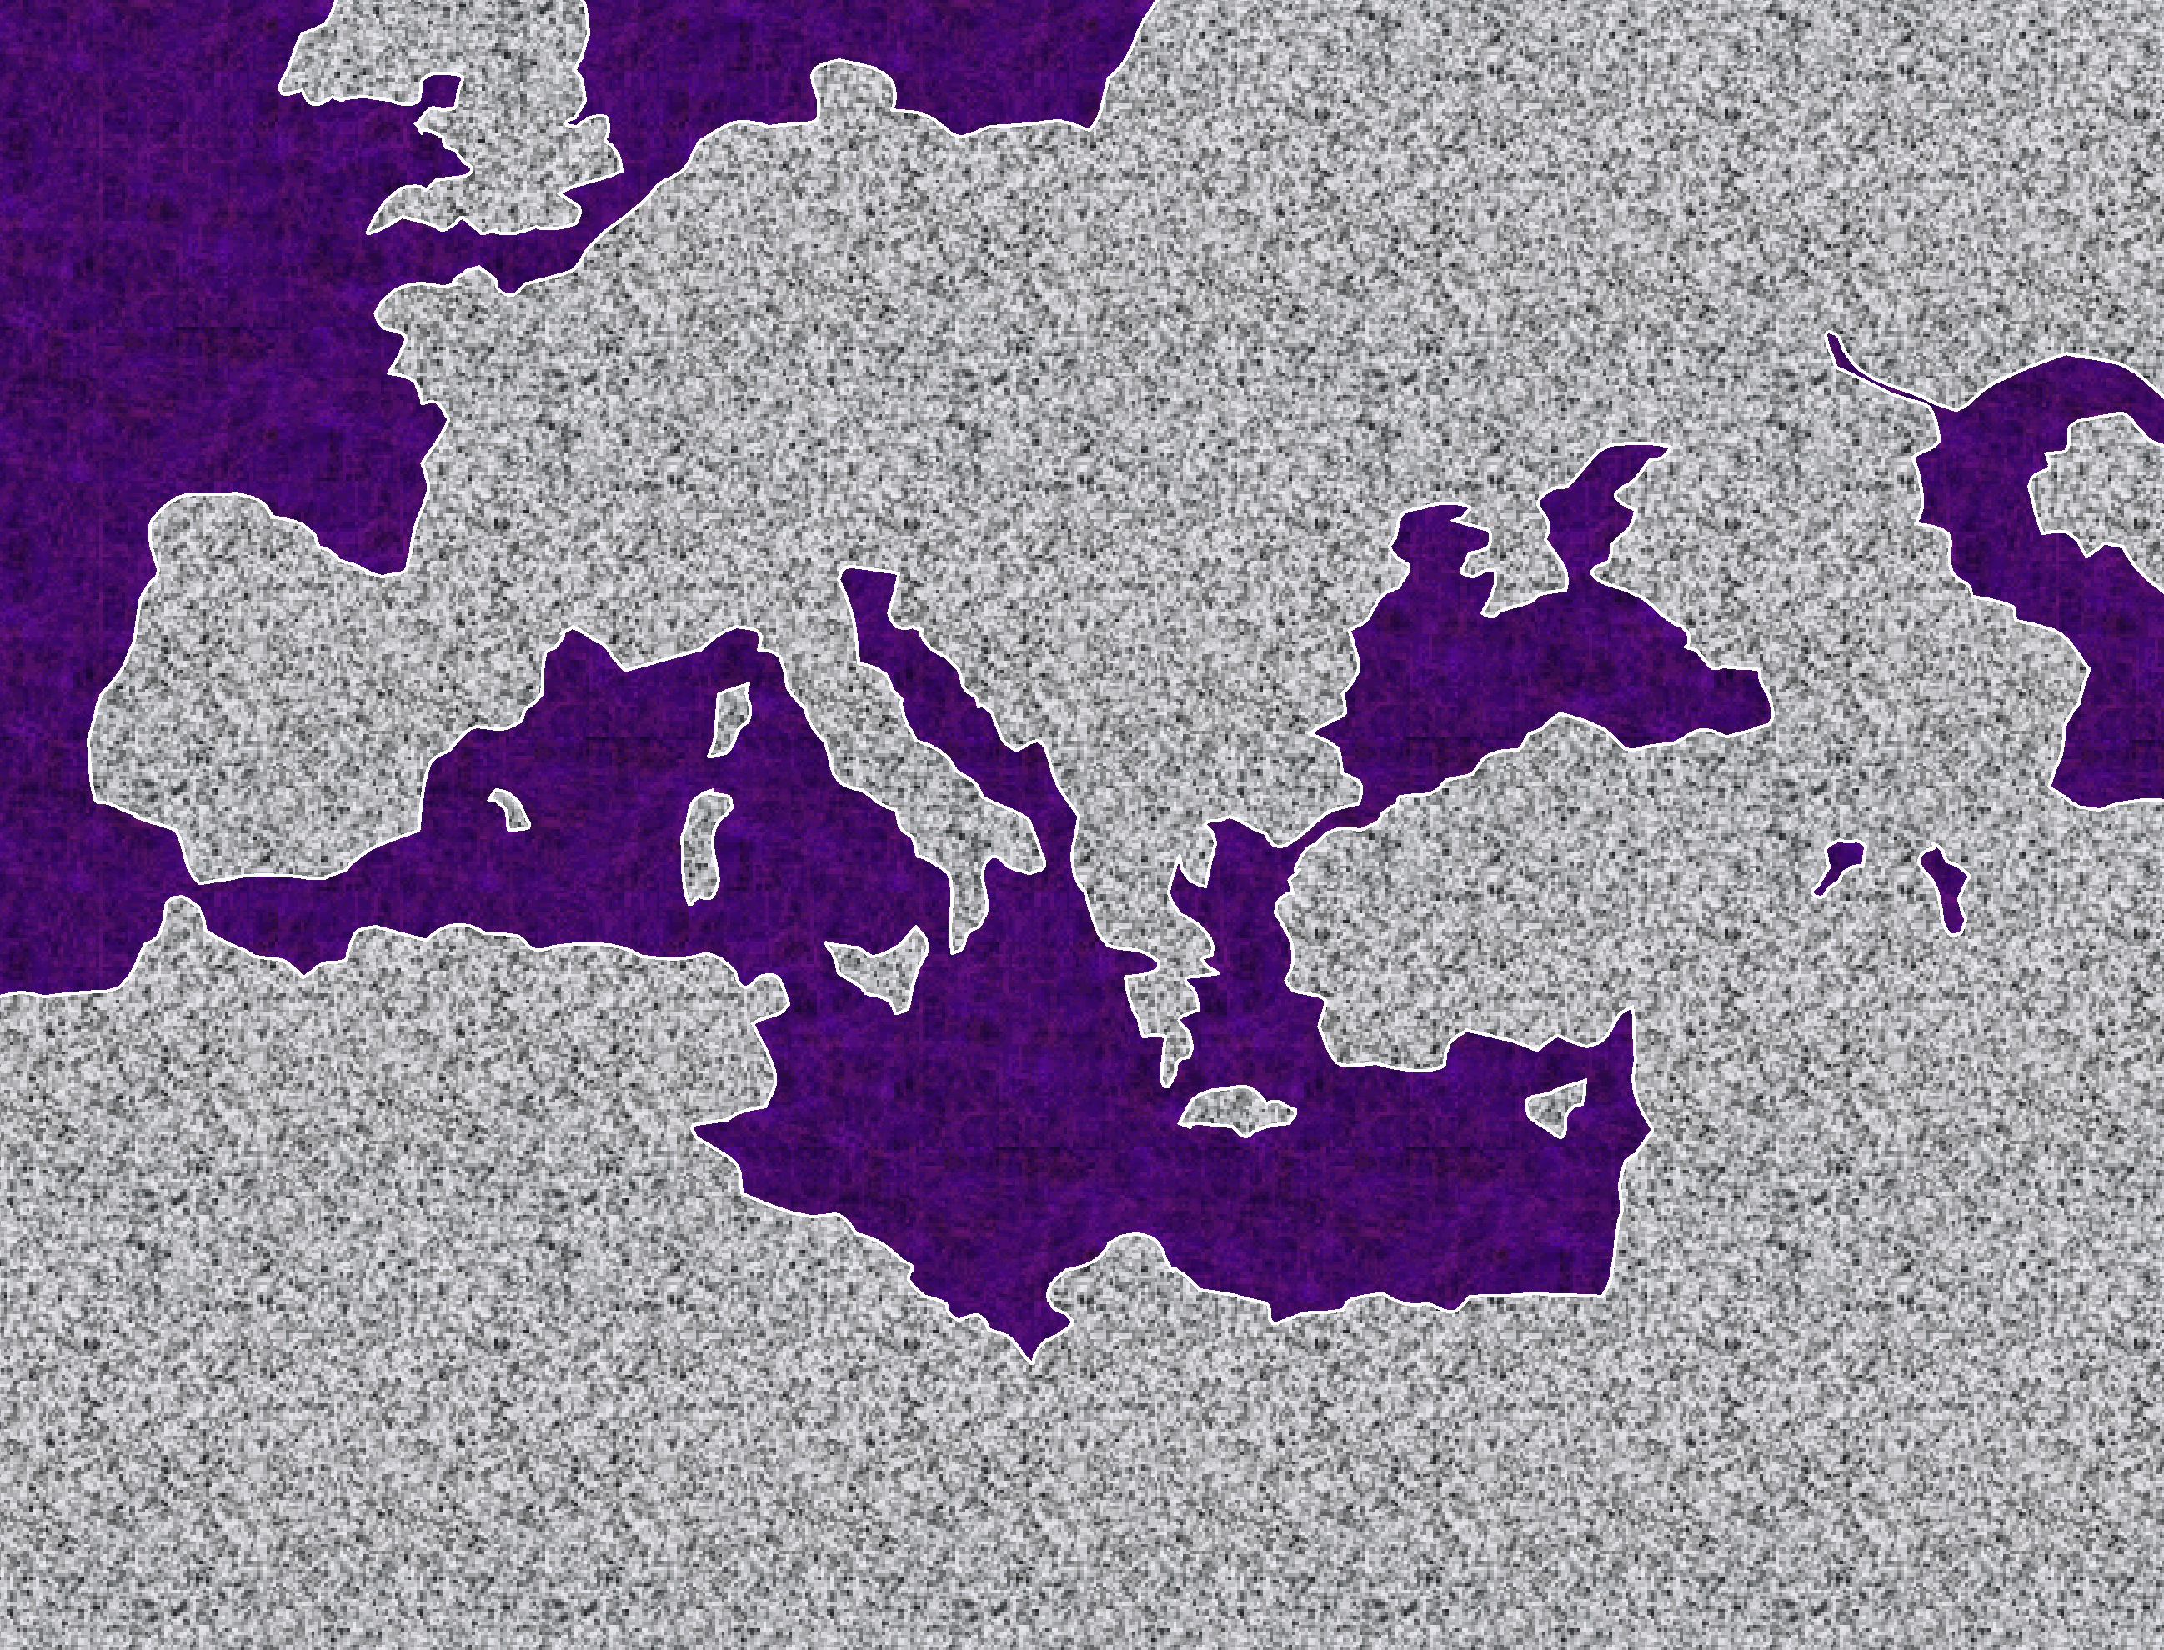

АТЛАНТЫН ДАЛАЙ
ЕВРОП
АЗИ
РОМЫН ЭЗЭНТ ГҮРЭН
Чимээгүй Үе
Грек.Александер
Ромын Систем
ГАЗАР ДУНДЫН ТЭНГИС
ИЗРАИЛЬ
АРАБ
АФРИК
Гарын Авлага хууд. 38-39
21
2

Slide 22
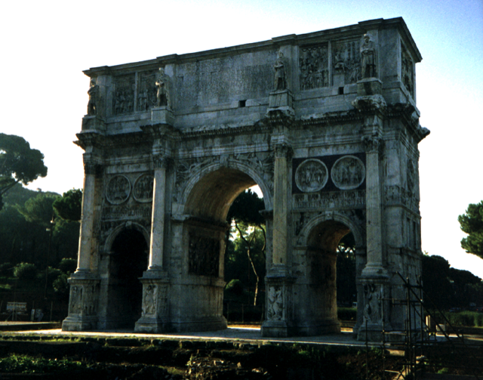
Чимээгүй Үе
Грек.Александер
Ромын Систем
Ром: Константины Нумант хаалга
Гарын Авлага хууд. 38-39
22

Slide 23
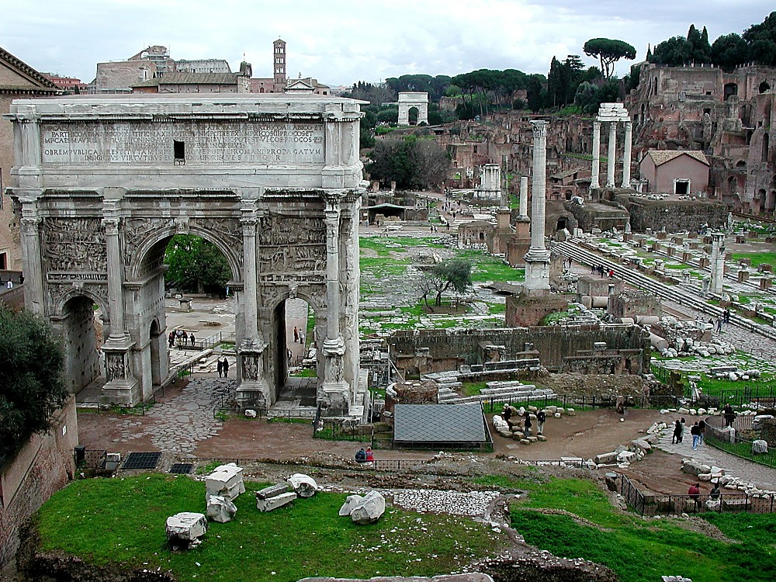
Цезарийн шүүхийн тавцан
Чимээгүй Үе
Грек.Александер
Ромын Систем
Ром: Шүүхийн гудамж
Гарын Авлага хууд. 38-39
23
1

Slide 24
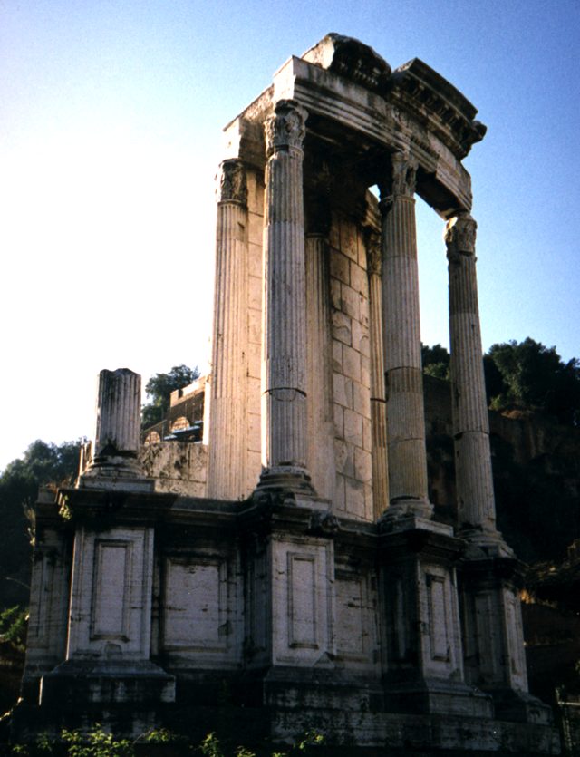
7
Чимээгүй Үе
Грек.Александер
Ромын Систем
Ром: Гоёмсог Шүүхийн барилга
Гарын Авлага хууд. 38-39
24

Slide 25

Иохан 5:2
Чимээгүй Үе
Грек.Александер
Ромын Систем
Иерусалим: Бетзада цөөрөм
Гарын Авлага хууд. 38-39
25

Slide 26
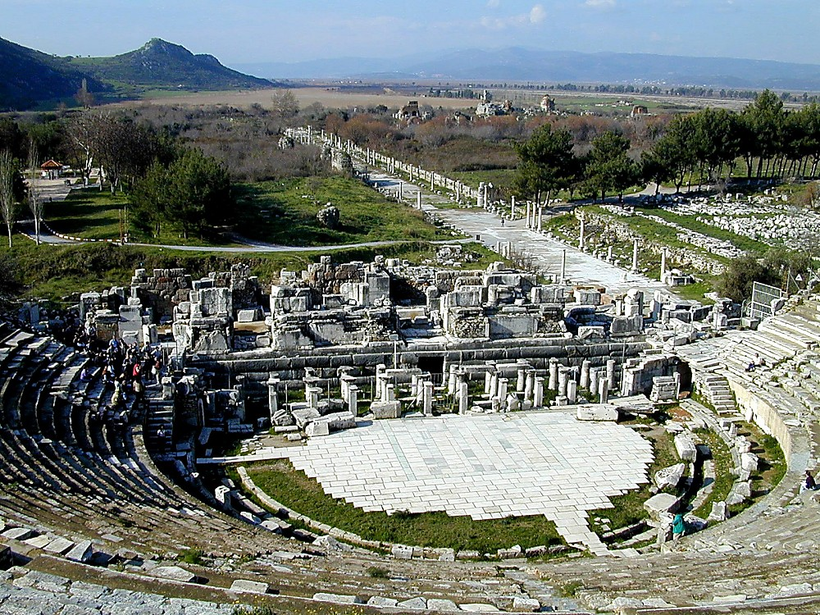
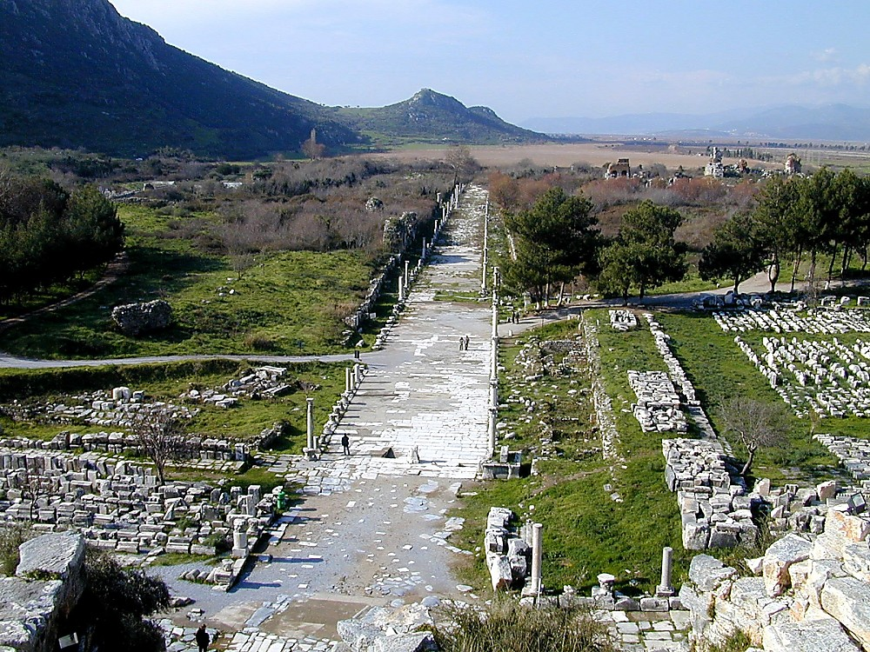
Үйлс 19:29
Чимээгүй Үе
Грек.Александер
Ромын Систем
Ефес: (Паулын) Амфитеатр
Гарын Авлага хууд. 38-39
26
1

Slide 27
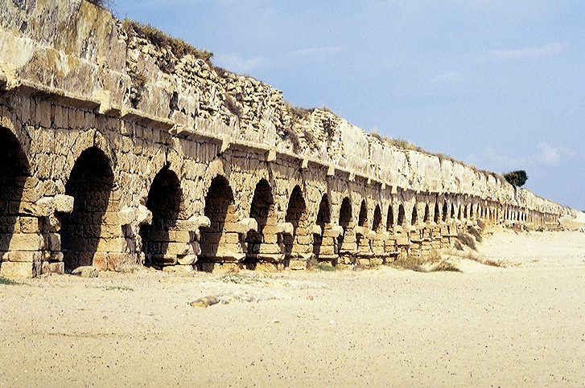
Үйлс 18:22
Чимээгүй Үе
Грек.Александер
Ромын Систем
Кайсари Маритима, Израиль: Ромын усны суваг
Гарын Авлага хууд. 38-39
27

Slide 28
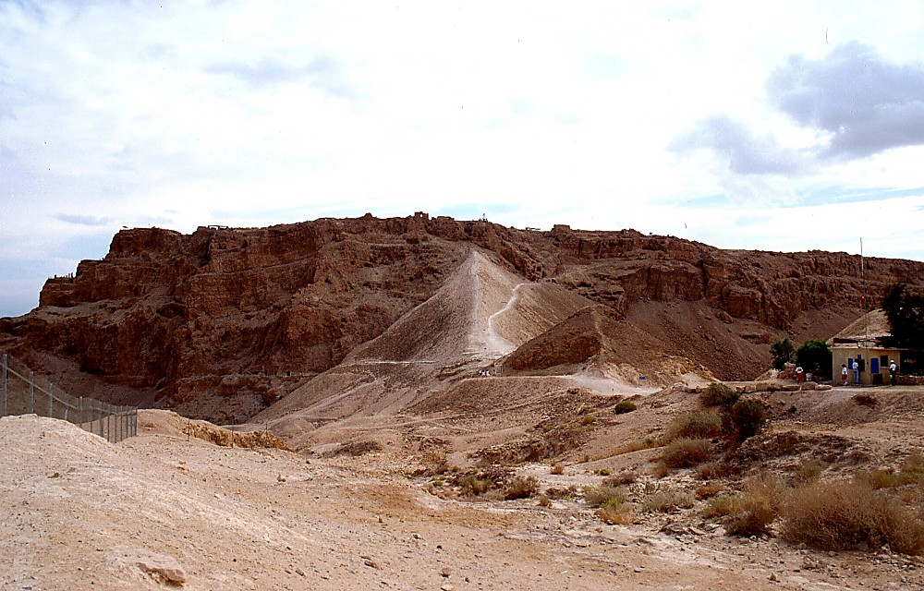
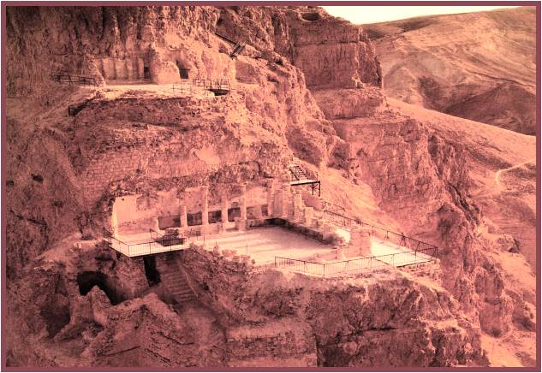
Мат 2:1
Ромын бүслэлтийн хүрээ
Чимээгүй Үе
Грек.Александер
Ромын Систем
Зургийн эх сурвалж: Массада. Хэвлэл Гиватяим, Израиль
Их Херод:
Түүний Масада дахь цайз бэхлэлт, Израиль
28

Slide 29
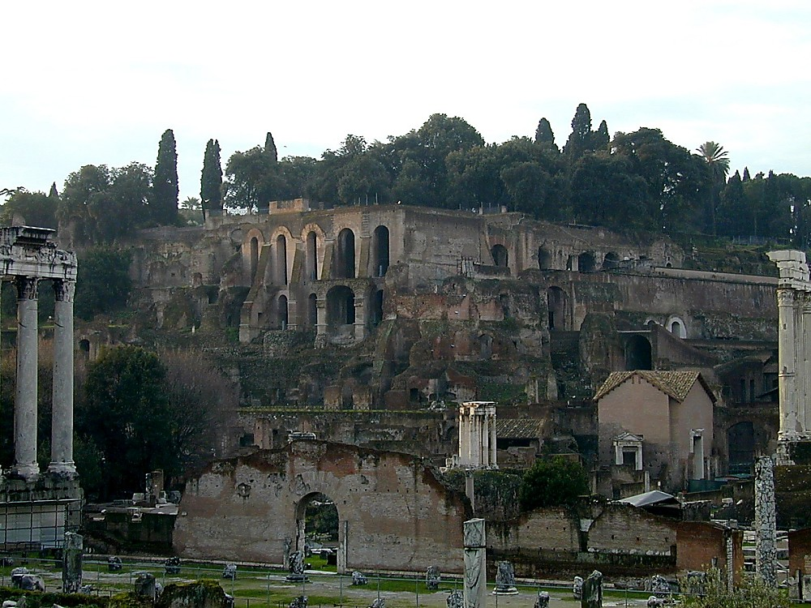
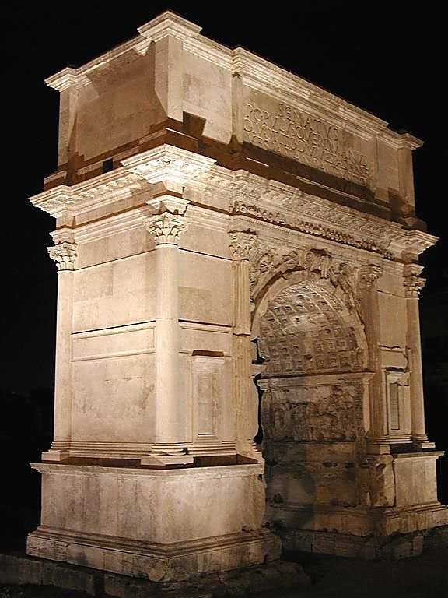
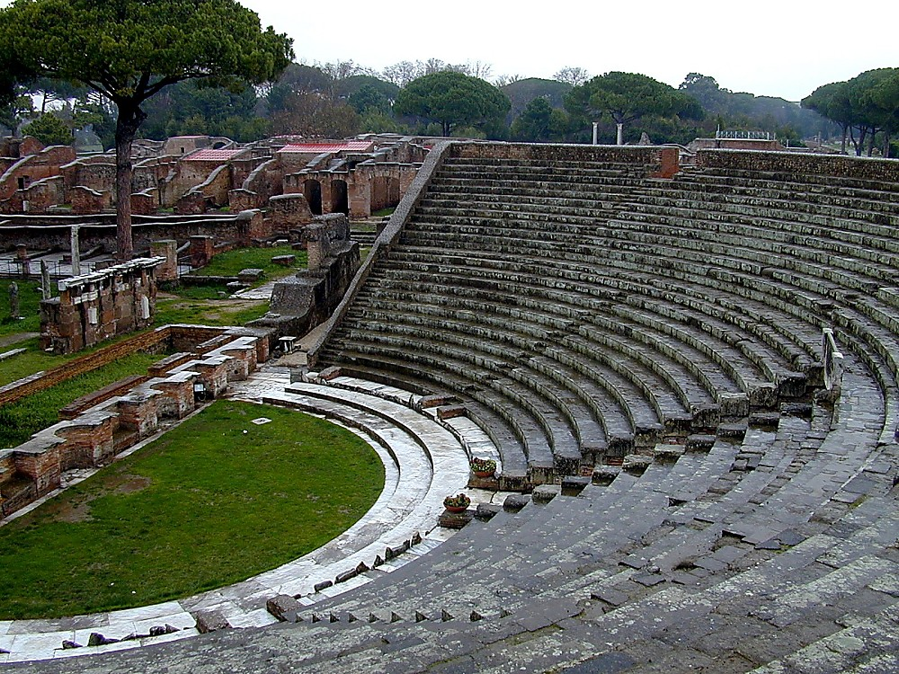
7
ХАВСРАЛТ №5
ТИЙНХҮҮ…
РОМЫН ЦАГ ҮЕД:
АГУУ АЛЕКСАНДРИЙН ЭРИН ҮЕ:
ТӨРИЙН ЗАСАГ ЗАХИРГАА
АРАА БА УСАН БУЛЫГ АШИГЛАХ БОЛОВ
ТРИГОНОМЕТРИЙН ДЭВШИЛ
УСАН ЦАГ
РОЗЕТТАГИЙН ЧУЛУУН БИЧЭЭС
АЛЕКСАНДР ХОТ: ТЕХНОЛОГИЙН ДЭВШИЛ
РОМЫН БАНКНЫ СИСТЕМ
БАРИЛГЫН ШИНЭ АРГАЧЛАЛ
УСЖУУЛАЛТЫН СИСТЕМ; БЕТОНОН
ХУВЬЦААНЫ ЗАХ ЗЭЭЛ
ЭЗЭНТ УЛСЫГ СҮЛЖСЭН ЗАМ ХАРИЛЦАА 365-ӨДӨРТЭЙ ЦАГ ТООНЫ БИЧИГ
ЦОГЦ ЛАТИН ХЭЛ
ДАЙНЫ СТРАТЕГИЙН БАЙГУУЛЛАГА
РОМЫН ЭНХ ТАЙВАН
РОМ-ИЗРАИЛИЙГ ЭЗЛЭВ (ПАЛЕСТИН)
АРИСТОТЕЛЬ: АЛЕКСАНДЕРИЙН БАГШ
АРИСТОТЕЛЬ: ХӨГЖМИЙН ОНОЛ
ХЯТАДЫН ЦАГААН ХЭРЭМ
ХЯТАДАД ТӨМӨР ЭЗЭМШИВ
АЛЕКСАНДЕР ХОТ: ГРЕК СУРГУУЛИЙН ТӨВ
ЕВКЛИД :ГЕОМЕТРИЙН СТАНДАРТЫГ ТОГТООВ
РОМЫН АНХНЫ ЗООСОН МӨНГӨ
КОРИНТ ХУДАЛДААНЫ ТӨВ БОЛОВ
ЕГИПЕТЭД ЕВРЕЙЧҮҮД ХУДАЛДААНЫ ТӨВӨӨ НЭЭЖЭЭ
ХЕЛЛЕНИЗМ & ГРЕКИЙН ХОТУУД
ГРЕК АМЬДРАЛЫН ХЭВ МАЯГ
ГРЕК ХЭЛ
Гарын Авлага хууд. 38-39
29
15

Slide 30
7
ТИЙНХҮҮ…
РОМЫН ЦАГ ҮЕД:
АГУУ АЛЕКСАНДЕРИЙН ЭРИН ҮЕ:
ТӨРИЙН ЗАСАГ ЗАХИРГАА
АРАА БА УСАН БУЛЫГ АШИГЛАХ БОЛОВ
ТРИГОНОМЕТРИЙН ДЭВШИЛ
УСАН ЦАГ
РОЗЕТТАГИЙН ЧУЛУУН БИЧЭЭС
АЛЕКСАНДР ХОТ: ТЕХНОЛОГИЙН ДЭВШИЛ
РОМЫН БАНКНЫ СИСТЕМ
БАРИЛГЫН ШИНЭ АРГАЧЛАЛ
УСЖУУЛАЛТЫН СИСТЕМ; БЕТОНОН
ХУВЬЦААНЫ ЗАХ ЗЭЭЛ
ЭЗЭНТ УЛСЫГ СҮЛЖСЭН ЗАМ ХАРИЛЦАА 365-ӨДӨРТЭЙ ЦАГ ТООНЫ БИЧИГ
ЦОГЦ ЛАТИН ХЭЛ
ДАЙНЫ СТРАТЕГИЙН БАЙГУУЛЛАГА
РОМЫН ЭНХ ТАЙВАН
РОМ-ИЗРАИЛИЙГ ЭЗЛЭВ (ПАЛЕСТИН)
АРИСТОТЕЛЬ: АЛЕКСАНДРИЙН БАГШ
АРИСТОТЕЛЬ: ХӨГЖМИЙН ОНОЛ
ХЯТАДЫН ЦАГААН ХЭРЭМ
ХЯТАДАД ТӨМӨР ЭЗЭМШИВ
АЛЕКСАНДР ХОТ: ГРЕК СУРГУУЛИЙН ТӨВ
ЕВКЛИД :ГЕОМЕТРИЙН СТАНДАРТЫГ ТОГТООВ
РОМЫН АНХНЫ ЗООСОН МӨНГӨ
КОРИНТ ХУДАЛДААНЫ ТӨВ БОЛОВ
ЕГИПЕТЭД ЕВРЕЙЧҮҮД ХУДАЛДААНЫ ТӨВӨӨ НЭЭЖЭЭ
ХЕЛЛЕНИЗМ & ГРЕКИЙН ХОТУУД
ГРЕК АМЬДРАЛЫН ХЭВ МАЯГ
ГРЕК ХЭЛ
Гарын Авлага хууд. 38-39
30

Slide 31
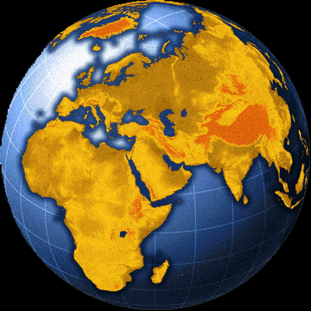
ДЭЛХИЙ ЕРТӨНЦ АСАР ИХ ӨӨРЧЛӨГДСӨН!
Гарын Авлага хууд. 38-39
31

Slide 32
7
ХАВСРАЛТ №06
“Чимээгүй” цаг үе
МАЛАХИАС МАТАЙ ХҮРТЭЛ
ГОЛ ДӨРВӨН АГУУ ТОМ ХӨГЖИЛ ДЭВШИЛ:
БИЧЭЭСИЙН:
ТҮҮХЭН:
Еврейн Канон
Агуу Александр
1. ________ _______ (Хуучин Гэрээ) бүрэн гүйцэд болсон.
3. _____ _____________ байлдан дагууллаараа Хелленизмийг дэлгэрүүлэв.
Чимээгүй Үе
Грек.Александр
Ромын Систем
Грек
Ромд
2. Хуучин Гэрээ _______ хэлэнд орчуулагдсан. (Септуажинт - “LXX” номууд)
4. Израиль (Палестин) ______ захирагдлаа. Өндөр эрэмбийн ___________ ба харгис ч гэсэн _____________ дэлхий болов. (Ромын энх тайван)
технологи
амар тайван
…АБРАХАМД АМЛАСАН БУРХАНЫ АГУУ АМЛАЛТ БИЕЛЭХ …ИРЭХ МЕССАИА БУЮУ …ЭЗЭН ЕСҮС ХРИСТ ИРЭХ! ...ТЭРХҮҮ ЦАГ ҮЕ, НӨХЦӨЛ БЭЛЭН БОЛЖЭЭ
32
5

Slide 33
Эхлэл – Естер (Малахи)
7
БҮТЭЭЛ
АНАРХИ
Эхний эр, эм
Шүүгчид
Б
Эхний гэм
350
Эхний Сайн мэдээ
(МЭӨ 1000)
Эхний гэр бүл
ХААНЧЛАЛ
Эхний аллага
С - Б - С
ДГ
Үер/Солонго
••• ХУВААГДАЛ •••
Цамхаг
Умард Өмнөд
АБРАХАМ
(МЭӨ 2000)
Израиль Иуда
АГ
10 2
ШГ
ДУУДЛАГА
З Ө Н Ч И Д
Б 7 Ч Е
Г - Ү - Е
3 НИЙГЭМ
20-И 20-Р
И - И
200 350
И - E
Ассири Вавилон
12
КОЛОНЧЛОЛ
7 = 4 + 3
ИОСЕФ
70 жил
Боолчлол
3 Нүүдэл
430 жил
4 ХҮН
100 жил/50000
100 Years / 50,000
100 Years / 50,000
З - E - Н
МОСЕ
(МЭӨ 1500)
Ег.гарсан нь
Ч
Чимээгүй Үе
(МЭӨ 500)
Синай уул
Грек.Александер
Ё – И – Ё
Ромын Систем
Кадеш Барнеа
ЕСҮС
40 жил
ДХ
40
Е
5 Айлдвар
ИОШУА
Иерихо/Аи
Газар хуваарилалт
33
3

Slide 34
©2004 TBBMI
7.2.03e.34

